Slide 1
Model-Agnostic Meta-Learning for Fast Adaptation of Deep Networks
M22058 박성욱

Slide 2

01
제안 배경
기존 ML/DL
Large, diverse data
Broad generalization

Slide 3
01
제안 배경
데이터의 한계
필요한 데이터 부족
클래스 불균형
낮은 품질의 데이터
좋은 모델을 사용해도 학습이 어려움.

Slide 4
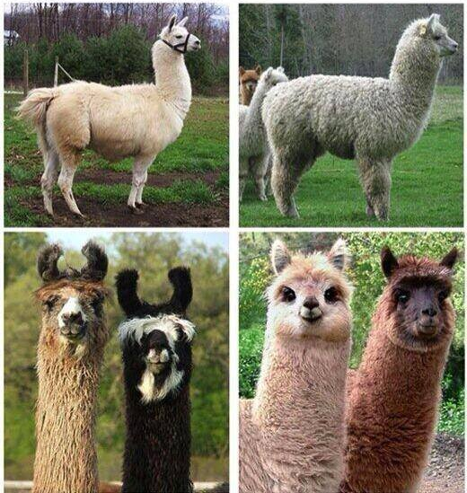

01
제안 배경
Idea
: Like Human Brain!
Train data
Test data
라마
알파카

Slide 5

01
제안 배경
Idea
: Like Human Brain!
적은 데이터 포인트로 어떻게 알 수 있었을까?
라마와 알파카를 잘 알지 못해도
몇 개의 그림만으로 그림 간의 유사성을 파악하는 능력을 갖고 있기 때문.
이러한 능력은 직접 학습하지 않더라도 과거의 다양한 경험으로부터 학습된 결과
모델도 이러한 능력을 학습시킬 수 있을까??
즉, 적은 데이터를 바탕으로 잘 학습시킬 수 있는 방법은 없을까?

Slide 6
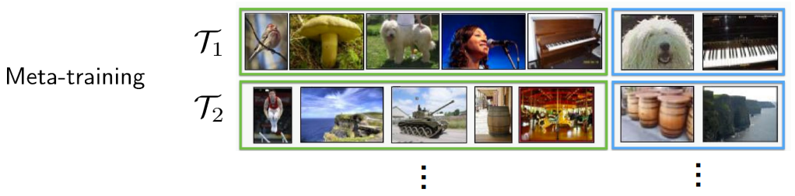
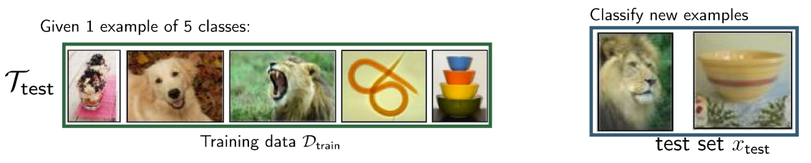

02
Meta learning : Dataset
Support set
Query set
Support set
Query set
New task

Slide 7
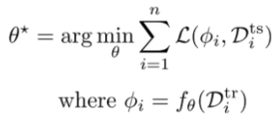



03
“Generic” learning VS “Generic” Meta-learning
“Generic” learning :
“Generic” meta-learning :
($D^{tr}$ = train dataset)
($D^{ts}$ = meta training의 query set)

Slide 8
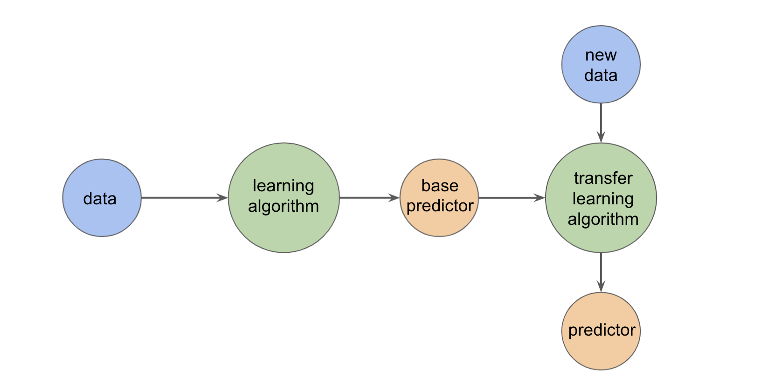
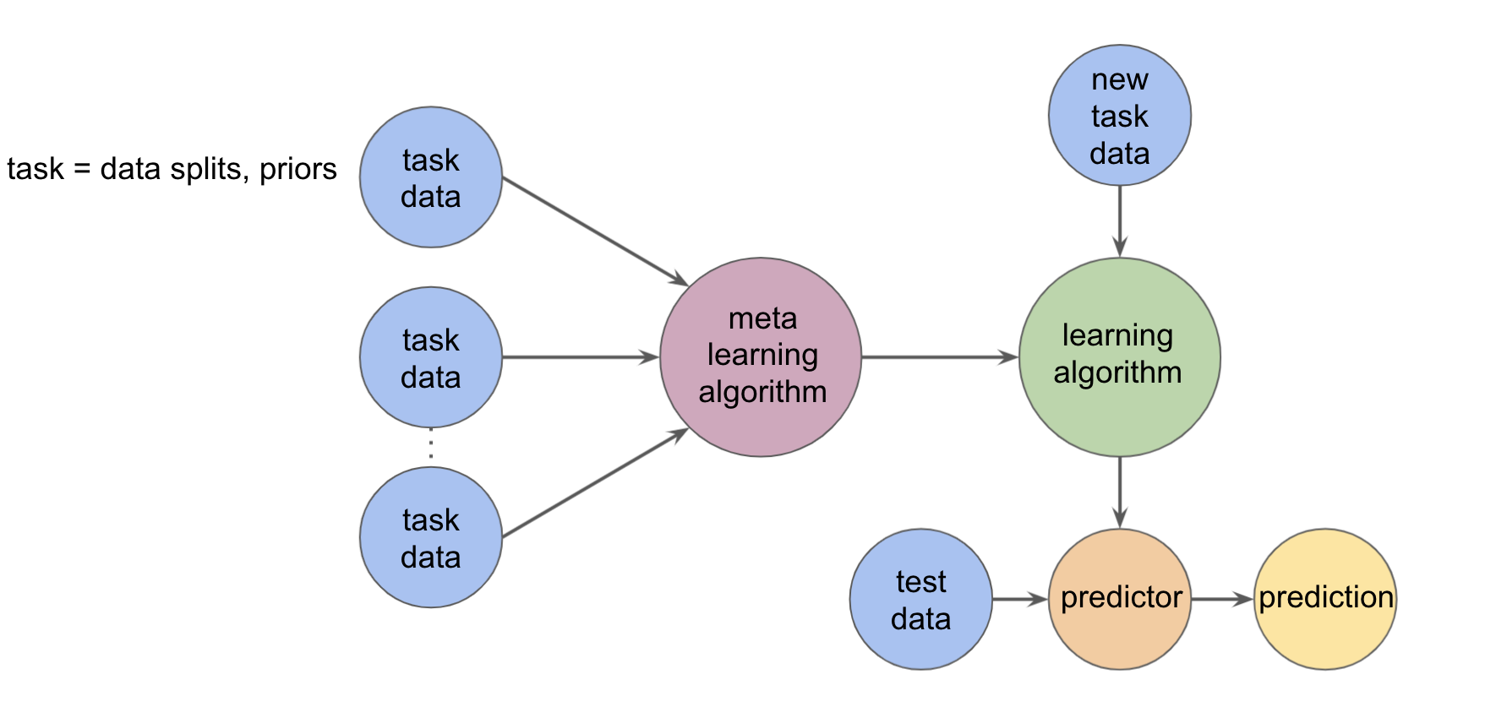
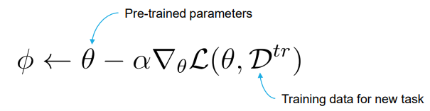

03
Transfer learning VS Meta learning
Transfer learning
Meta learning
Pre-trained model
“대량의 데이터”로 Pre-trained 모델을 생성한 뒤, 적은 Dataset을 Fine-Tuning하는 알고리즘이라는 점에 초점
더 적은 Dataset을 Targeting하여, 빠르게 최적화가 이루어질 수 있도록, Generalization것에 초점

Slide 9
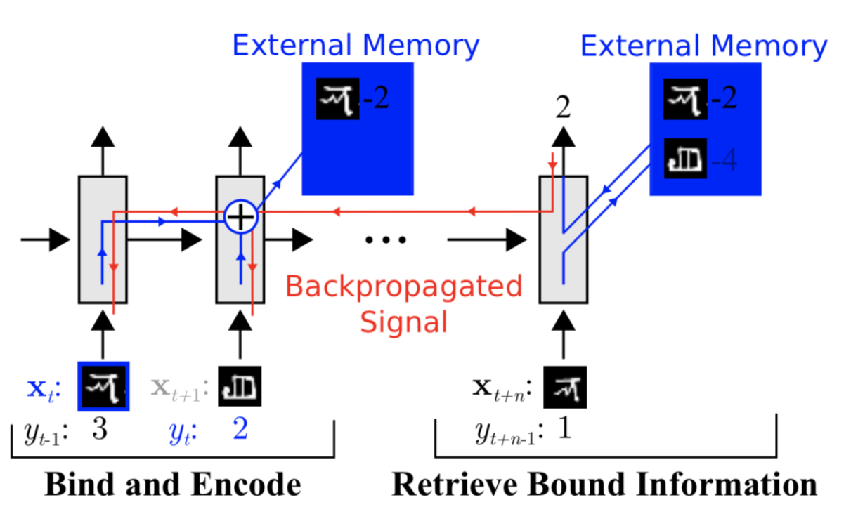
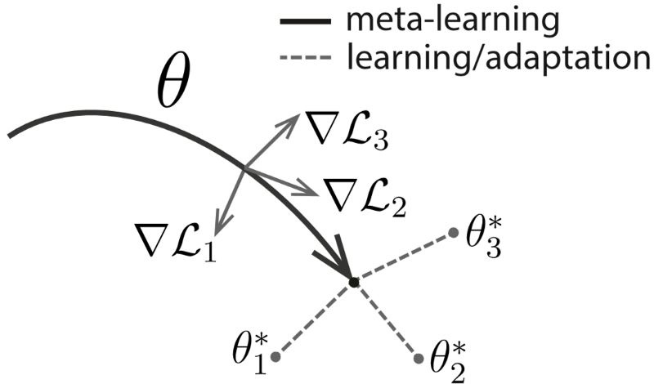
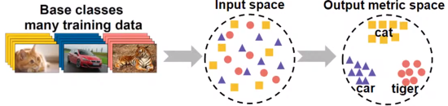
04
Meta learning 종류
무엇을 학습하려 하냐에 따라 분류
거리 학습 기반
(Metric-based)
모델 기반 학습
(Model-based)
최적화 기반 학습
(Optimization-base)
기울기 기반 최적화 기법은 큰 데이터셋를 위해 설계가 된 것으로 최적화 기반 메타 러닝은 적은 수의 샘플에 대한 최적화 기법
학습 데이터를 저차원의 공간에 임베딩하여 유사도 측정을 학습
적은 수의 학습 단계로도 모델의 파라미터를 효율적으로 학습할 수 있는 방식

Slide 10
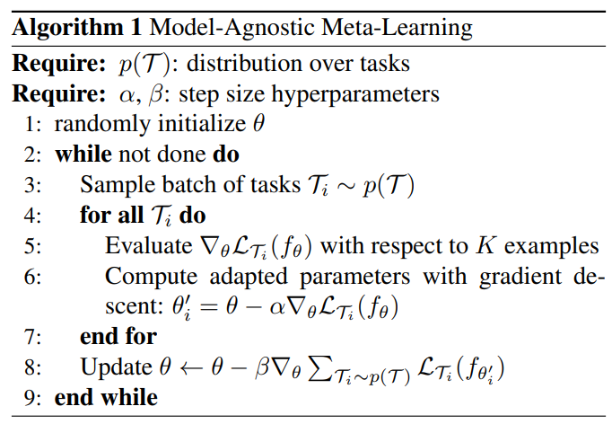
04
def MAML Loss
Support set
Query set
Support set
Query set

Slide 11

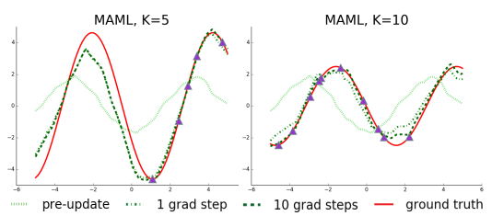
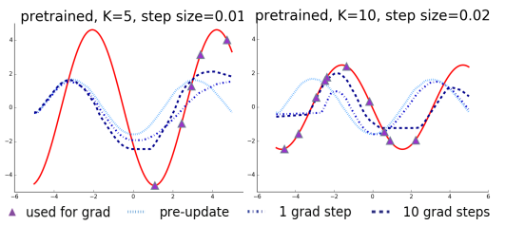
05
Experiment : Regression
Task : x 가 주어졌을 때 y 를 예측하는 것
Test : meta train에 포함되지 않은 그래프
Pre train : 하나의 sine그래프에 대해 pretrain된 모델
Meta train : 진폭과 위상이 각 task마다 다른 sin의 출력을 입력
Data point : - x : (-0.5~0.5) 에서 샘플링(K개 만큼 사용)
pre-update 모양은 정확한 sin 모양은 아니지만, 특정 모양으로 굉장히 빠르게 변화 ➔ meta적으로 sin 모양을 학습한 것.
또한, MAML 모델의 경우 데이터 포인트가 없는 곳도 예측 가능
GT 모양에 맞게끔 fine-tuning 되는 것이 쉽지 않아보이며,
변화도 느림

Slide 12
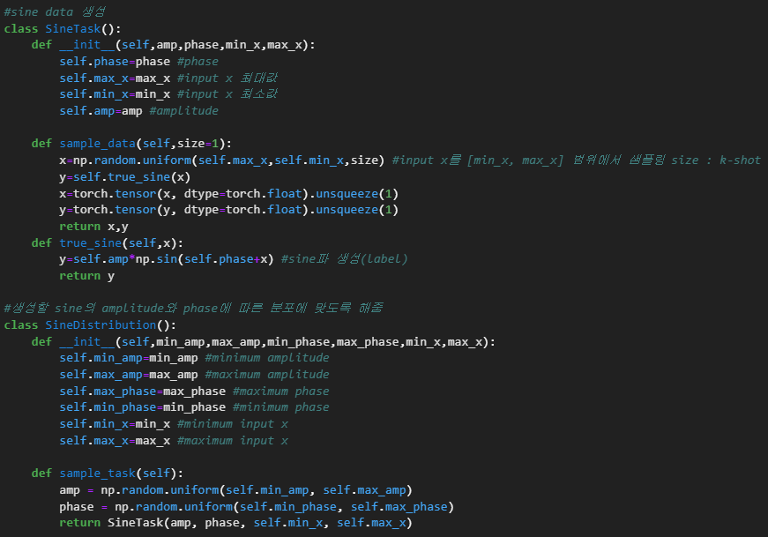
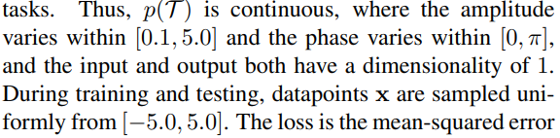
06
Maml-1D_implementation

Slide 13
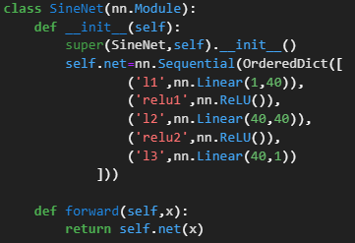

05
Maml-1D_implementation

Slide 14
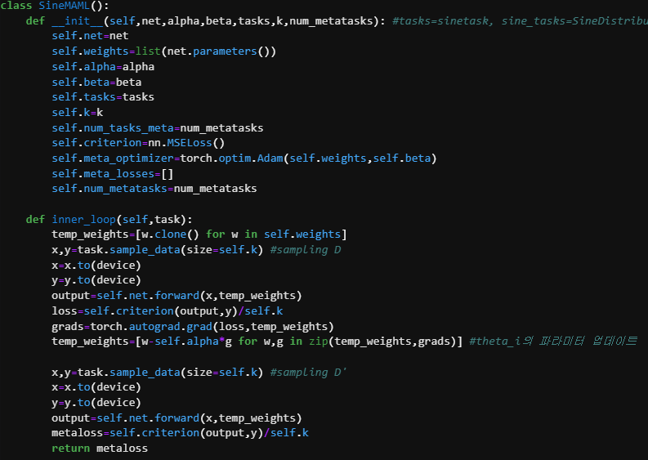

05
Maml-1D_implementation

Slide 15
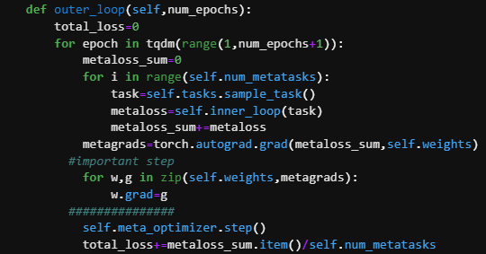
05
Maml-1D_implementation

Slide 16
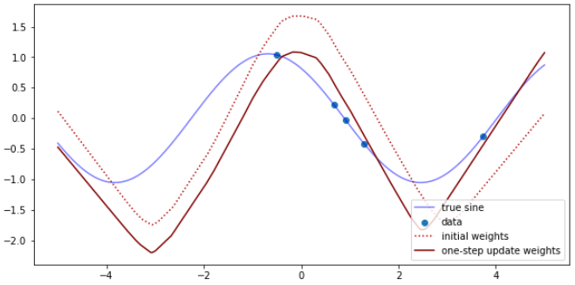
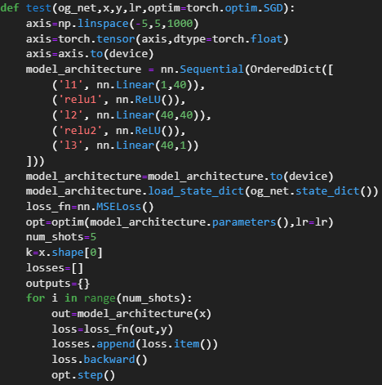
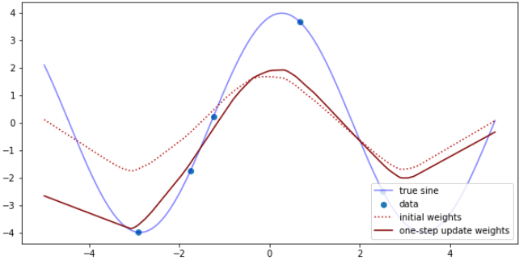
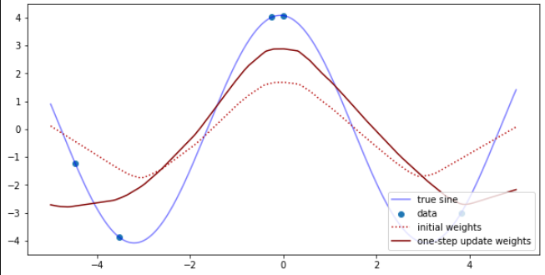
05
Maml-1D_implementation

Slide 17
05
Conclusion
기울기를 기반으로 파라미터를 학습 시키는 모델의 meta-learning 방법을 제시함.
회귀, 분류, 강화학습 등 다양한 문제에 적용하여 적은 데이터를 바탕으로 빠르게 새로운 도메인에 적응할 수 있음.

Slide 18
감사합니다

